Slide 1


Slide 2
«Мы снова вместе - это здорово!»
8 а класс

Slide 3
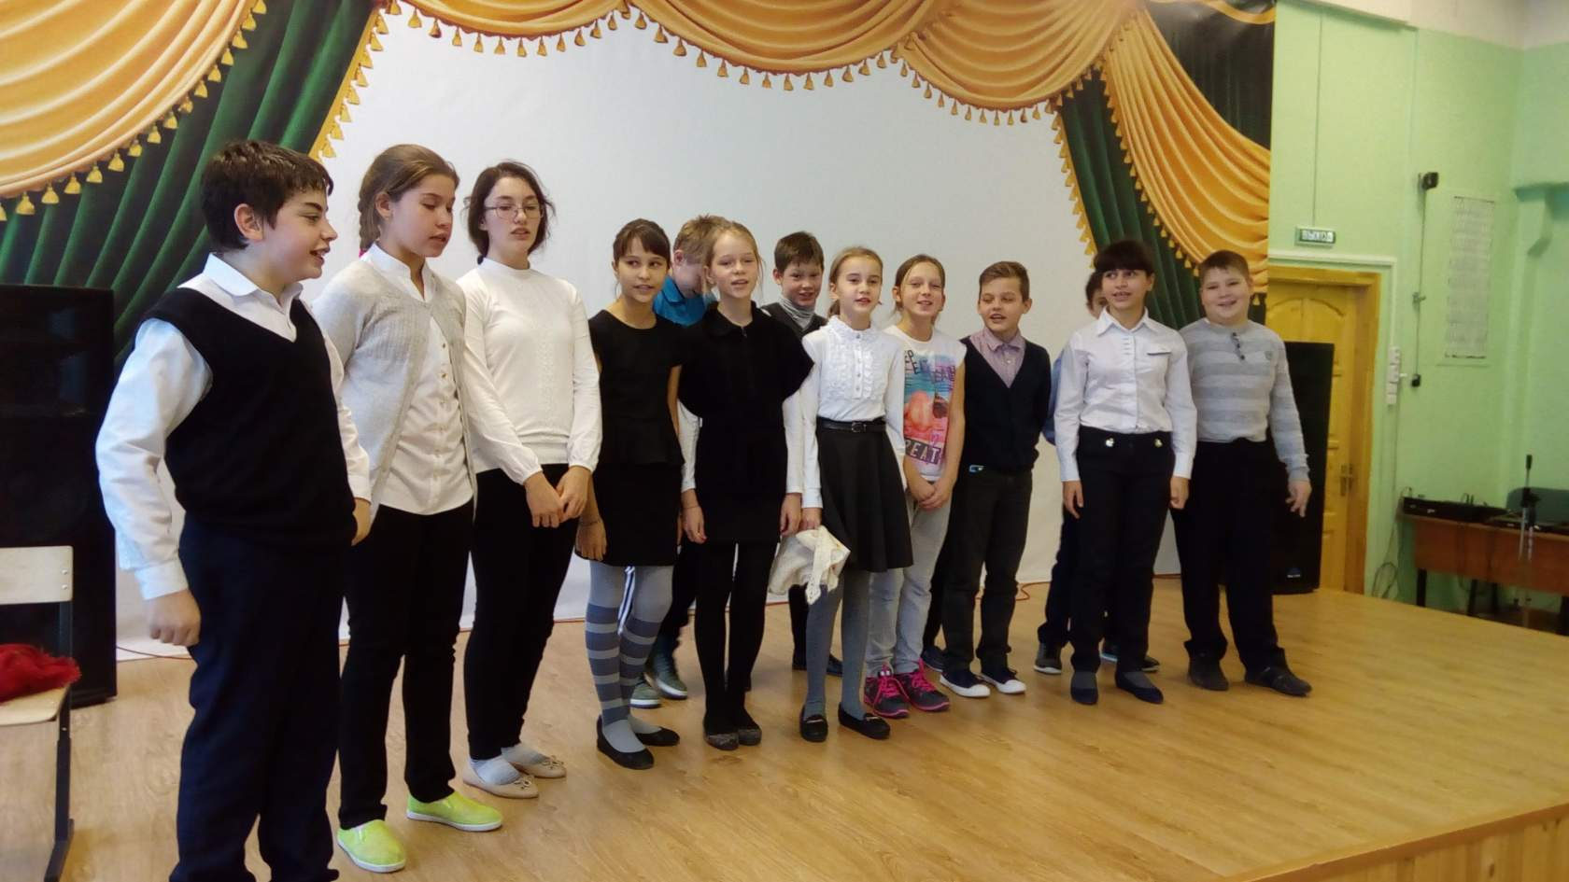

Slide 4
Настоящий друг везде
Верен, в счастье и беде;
Грусть твоя его тревожит,
Ты не спишь — он спать не может,
И во всем, без дальних слов,
Он помочь тебе готов.
Да, по действиям несходны
Верный друг и льстец негодный.
У. Шекспир

Slide 5

Что значит настоящее?

Slide 6

Что мы знаем друг о друге?

Slide 7
Я поступлю и закончу (---1--------), где получу профессию (---2-----). Жить буду в (----3---). На свою первую зарплату я куплю маме (--4------), а первый отпуск проведу в (--5--------) . Я буду скучать по (-----6------) и при первой же возможности приглашу её (его) (---7---) побеседовать, вспомнить школьные годы и непременно угощу (-----8----).

Slide 8
«Великолепная восьмерка»

Slide 9
«Три тропинки – ответ без запинки»
«Лебединое озеро»
«Руслан и Людмила»
«Дядя Стёпа»
«Кот в сапогах»

Slide 10
«Самое – самое в России»
Самое большое и глубокое море у берегов России.
Самое мелководное море на Земле
Самый большой полуостров России
Самый большой остров России
Самая высокая вершина России
Самое глубокое озеро в России и мире

Slide 11
«Иностранные слова вокруг нас»
Как называют ведущего концерта?
Как называется объявление о том, что все билеты проданы?
Как называют ребенка, который развит не по годам?

Slide 12
«Обгонялки»
  Под каким знаком зодиака начинается учебный год в российских школах?
  Что произойдёт, когда ученик закончит 7-й класс?
  Что на доску кидают перед тем, как на ней писать?
  Что можно приготовить, но нельзя съесть?
  Какой год продолжается всего один день?
- К городу Кола, расположенному на северо-западе Европейской части России, прибавьте впереди только одну букву и получите учебно-воспитательное учреждение

Slide 13
  Кем ты станешь в 14 лет?
  Добавьте впереди две буквы и одну в конце к городу Оно, расположенному в Японии, и вы получите звук, производимый специальным прибором
  Что случается 31 февраля?
  Уберите букву О в названии города, расположенного в Уругвае, и вы получите мягкий белый известняк, употребляемый в промышленности для окраски, писания.
-Под каким знаком зодиака заканчивается учебный год в российских школах?

Slide 14
«Долина пословиц»
Один в поле
Одна голова хорошо,
Не имей сто рублей,
За одного битого
Двум смертям не бывать,
За двумя зайцами погонишься,
Одна ласточка весны
Семеро одного
Семь раз примерь,
Первый блин –
Один за всех
Лучше один раз увидеть,

Slide 15

«Перекресток трех дорог»

Slide 16
«Пятёрочка»
Назовите пять марок легковых автомашин
Назовите пять офицерских званий
Назовите пять шахматных фигур
Назовите пять русских писателей
Назовите пять животных
Назовите пять птиц
Назовите пять нечетных цифр

Slide 17
Не стой в стороне равнодушным
Когда у кого–то беда.
Рвануться на выручку можно
В любую минуту всегда.
И если кому–то поможет
Твоя доброта и дружба твоя
Ты счастлив, что день не напрасно был прожит
На свете живешь ты не зря.

Slide 18
Всем спасибо за вниманье
За задор и звонкий смех
Это праздник «День знаний»
Обеспечил нам успех

